Slide 1
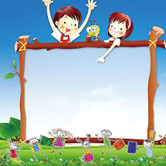
HOẠT ĐỘNG VỚI ĐỒ VẬT VÒ, BÓP GIẤY THÀNH QUẢ BANH Lớp 25-36 tháng

Slide 2
Mục đích yêu cầu: - Trẻ biết vò bóp giấy bằng 2 bàn tay thành quả bóng tròn

Slide 3
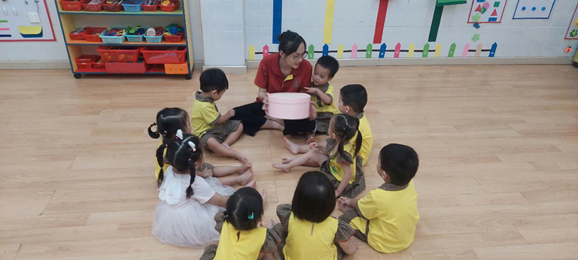
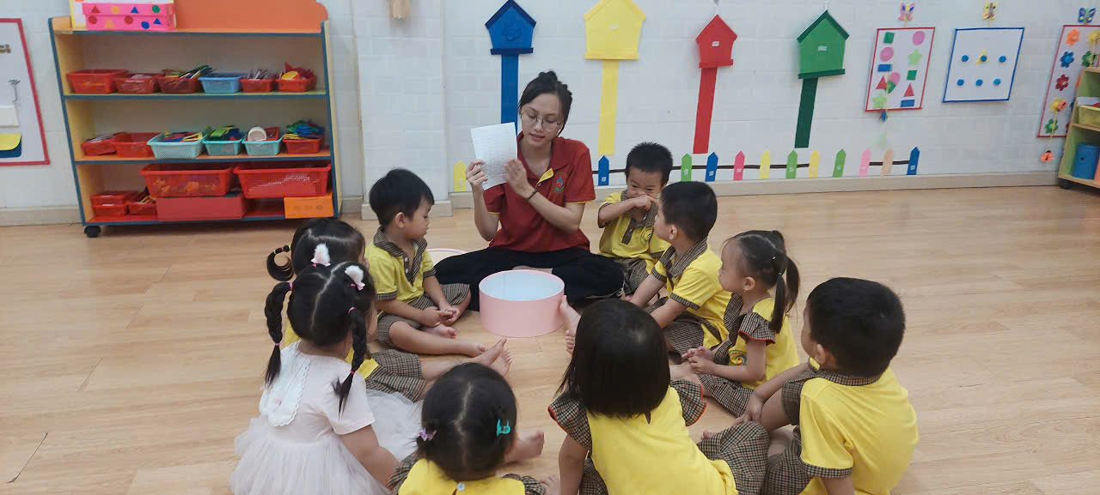
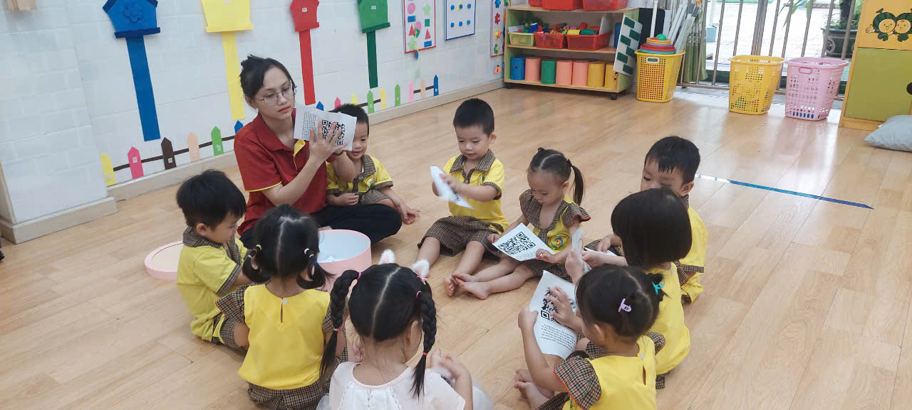
Cô giới thiệu giấy với trẻ

Slide 4
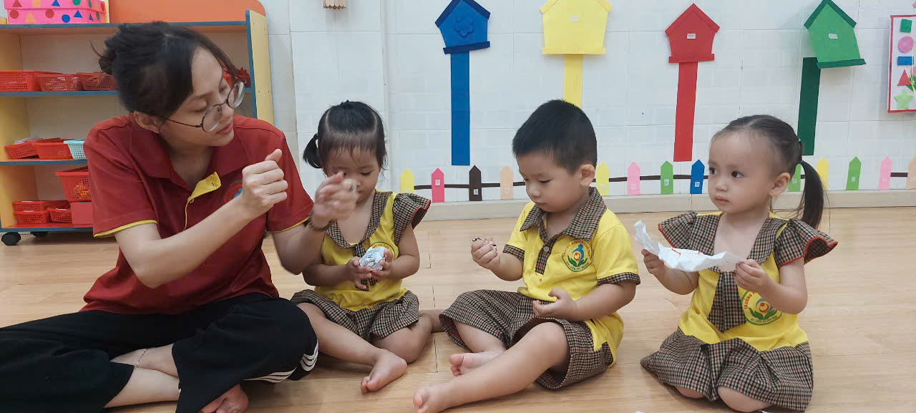
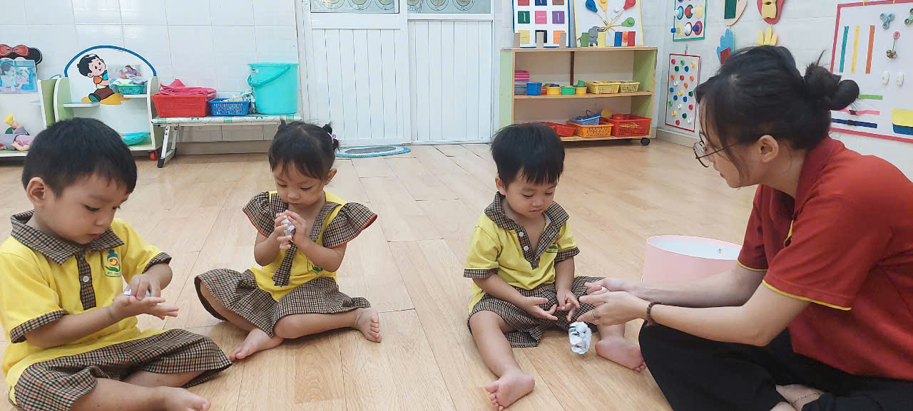
Cô hướng dẫn các con thực hiện kỹ năng vò, bóp giấy

Slide 5
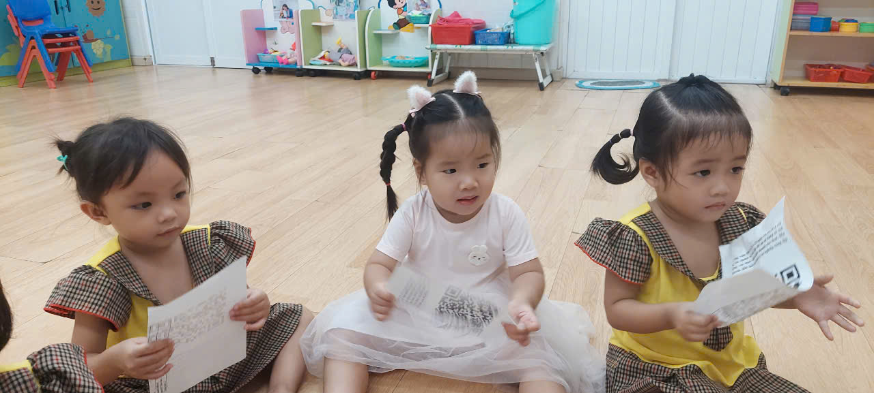
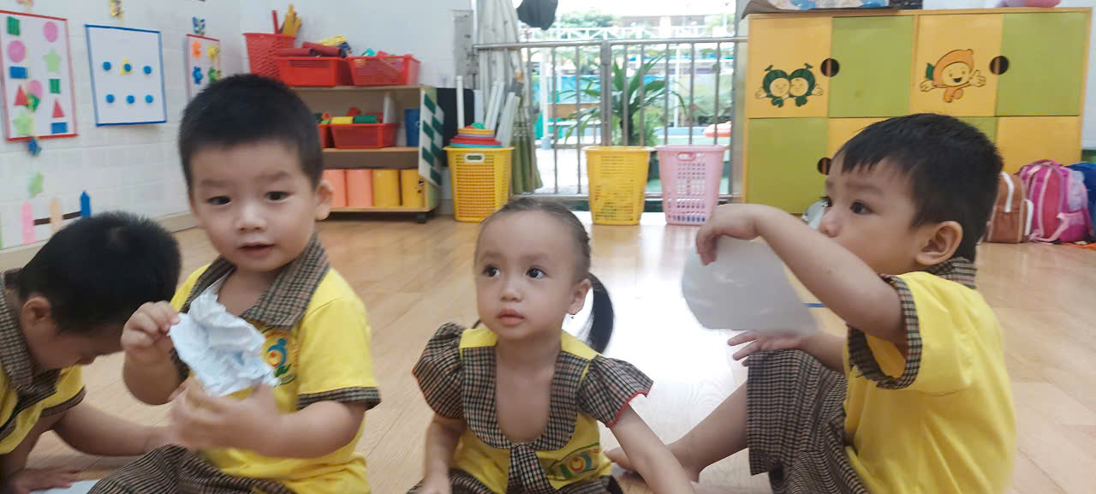
Các con thực hiện kỹ năng vò, bóp giấy

Slide 6
Các con cùng chơi với những quả bóng vừa thực hiện

Slide 7
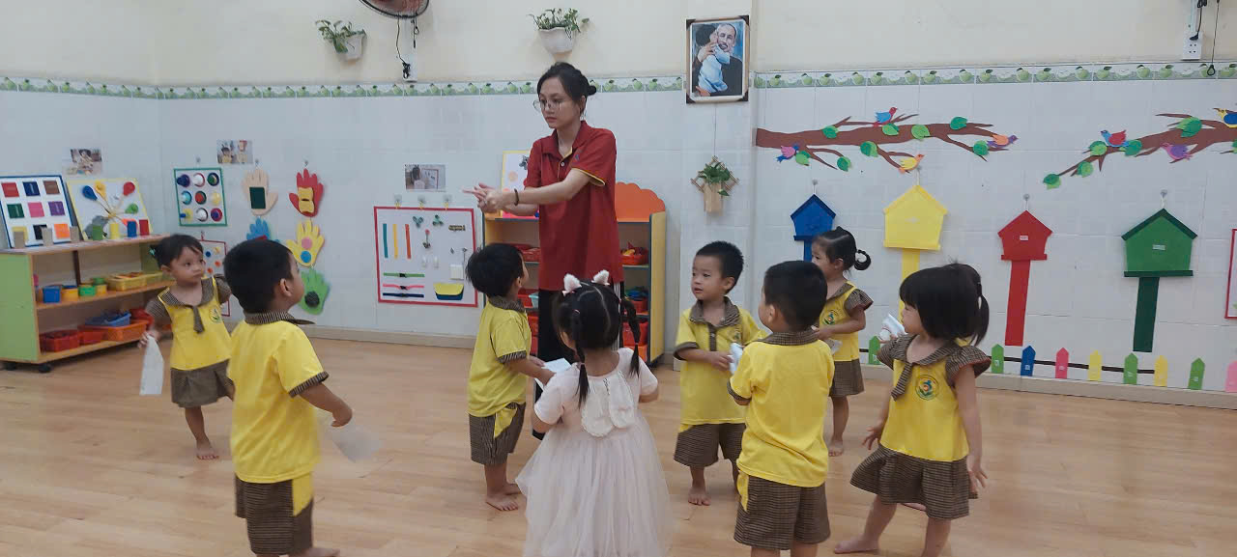
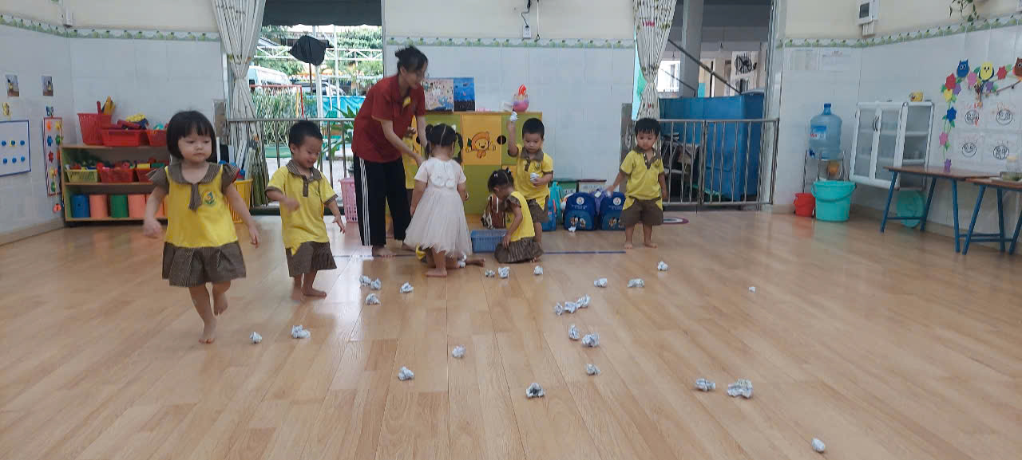
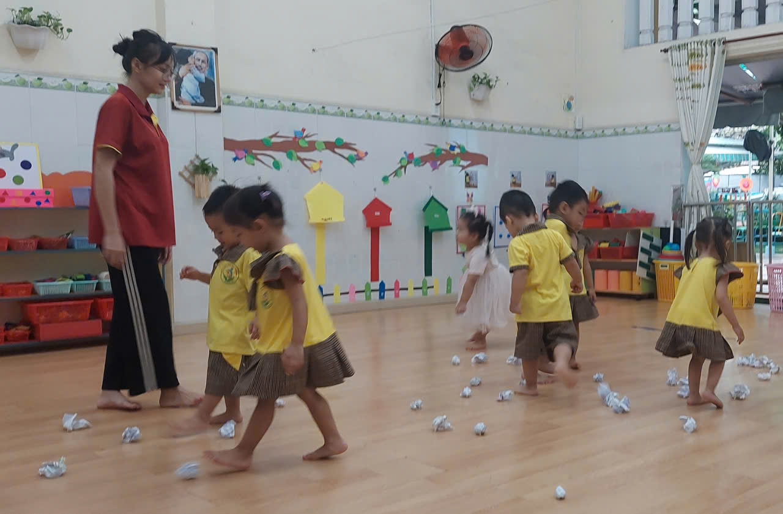

Slide 8
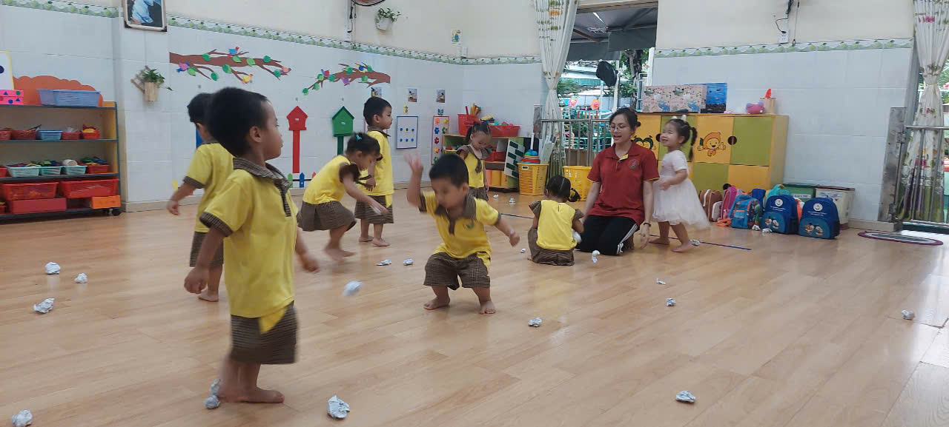
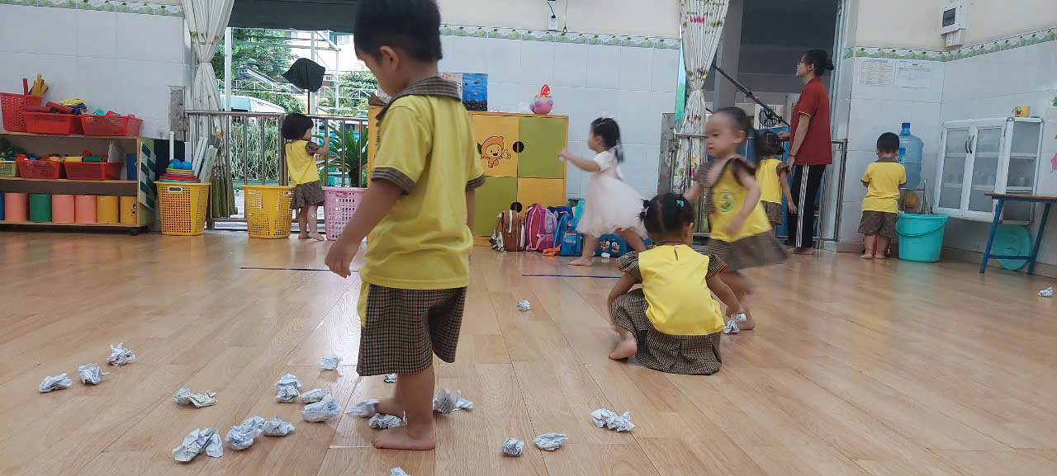
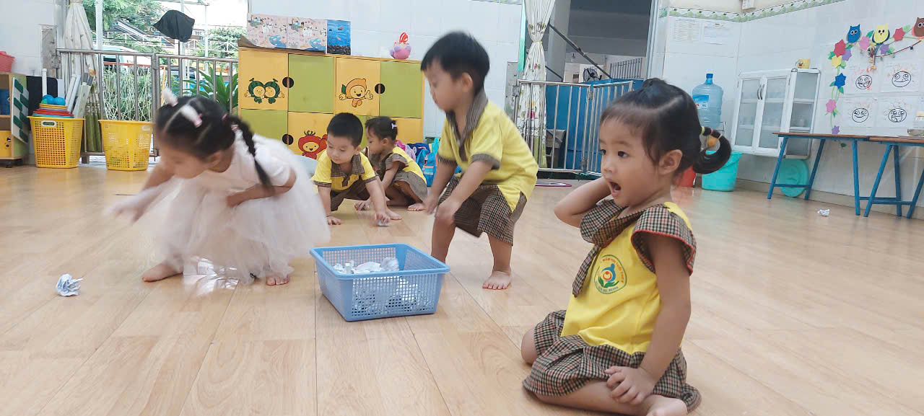

Slide 9
